Slide 1
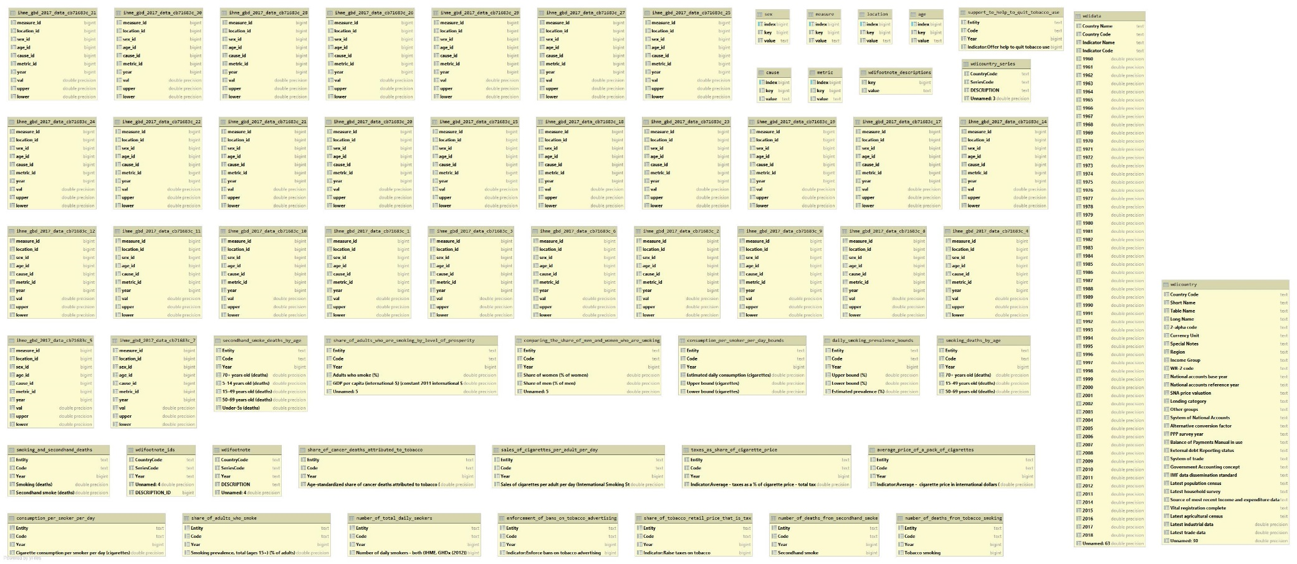
Information Integration – Task 3 Integration
Sascha Obst, Johannes Hötter
HBRSler
05.12.19

Slide 2
Kurzer Rückblick
.csv
Uns stehen folgende Datenquellen zur Verfügung:
IHME: Allgemeine Daten zu Krankheiten in verschiedenen Ländern
GHDx: Daten zum Konsum von Tabakwaren
WDI:Allgemeine Bevölkerungsdaten (Einkommensschichten, ...)
Ziel ist es, Korrelationen zwischen Einflussfaktoren auf den Konsum von Tabakwaren und der Sterblichkeitsrate aufzudecken
„Höhere Einschränkung von Werbungen zu Tabakwaren“ → „geringere Anzahl an Rauchern“
„Höhere Unterstützung, mit dem Rauchen aufzuhören“ → „geringere Anzahl an weibl. Rauchern“
„Höhere Steuern“ → „Wesentlich weniger Jugendliche, die rauchen“
→ jeweils Betrachtung der Auswirkungen auf die allgemeine Sterblichkeitsrate
→ was sind die effektivsten Mittel, um die Sterblichkeitsrate zu verringern?
.csv
.csv

Slide 3
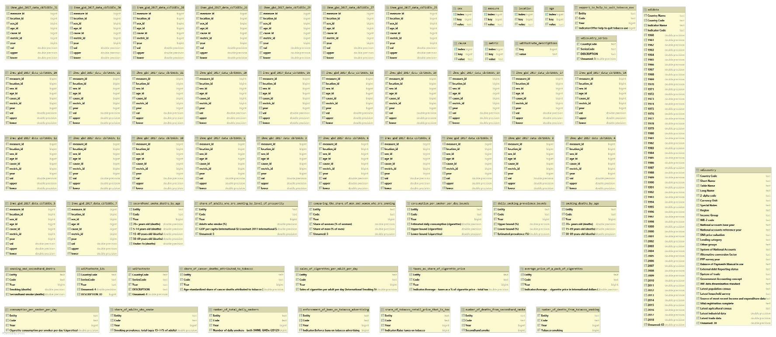
Schema zu Beginn
WDI
IHME
GHDx

Slide 4
Datenfluss in unserem System
Integration in unserer Datenbank ist theoretisch größtenteils über Länder-/Jahresschlüssel bereits gegeben; zur praktischen Nutzung müssen jedoch verschiedene Tabellen in ihrer Struktur beeinflusst werden:
GHDx
Extraction
Transformation
.csv
.csv
deno-rmalize
.csv
WDI
.csv
.csv
.csv
norm-alize
stack
IHME
.csv
.csv
norm-alize
pivot
.csv

Slide 5
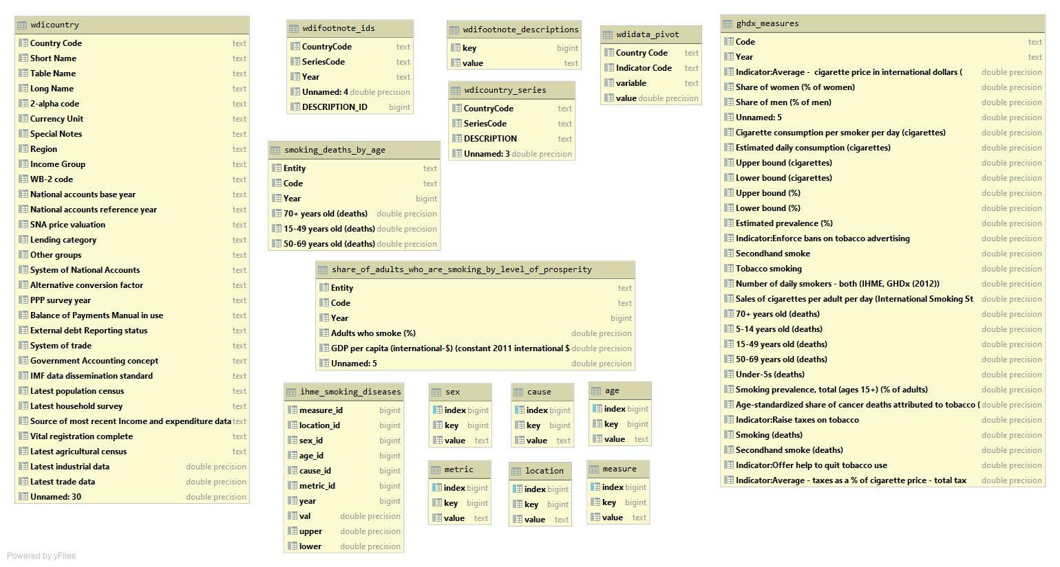
Finales globales Schema
WDI
GHDx
IHME

Slide 6
Was wir gelernt haben
Vermeintlich schwierige Aufgaben können sehr einfach sein …
IHME-Daten: 31 Tabellen mit selbem Schema
Nach Recherche sind von den 16.500.000 Datensätzen noch 950.000 relevant
Über UNION verknüpft und gespeichert, Rest gelöscht
… und vermeintlich einfache Aufgaben können sehr schwer werden!
GHDx-Daten: 17 Tabellen mit selbem Schlüssel und jeweils einer Kennzahl („Code“ + „Year“ und z.B. „Share Women“)
Aber: kaum Schlüssel, die in allen 17 Tabellen vorkommen -> INNER JOIN nicht möglich, also FULL OUTER JOIN
Aber: Schlüssel geht verloren, wenn aus einer festen Spalte der 17 Tabellen bezogen, in welcher der Schlüssel nicht vorhanden ist
Also: je Schlüssel eine Anfrage mit FULL OUTER JOIN und Schlüssel als „dynamisch gesetzte Konstante“ ausführen -> extrem aufwändig!

Slide 7
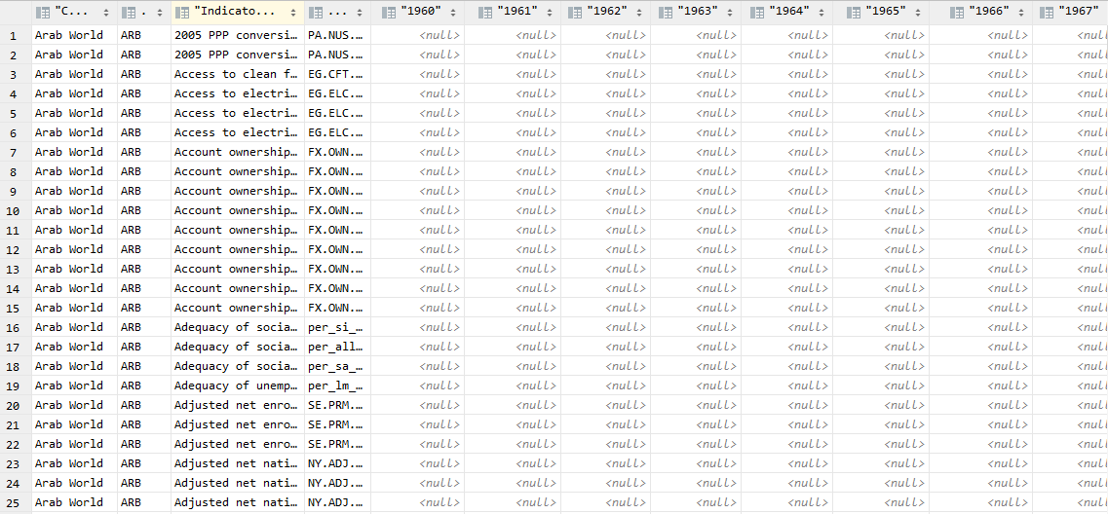
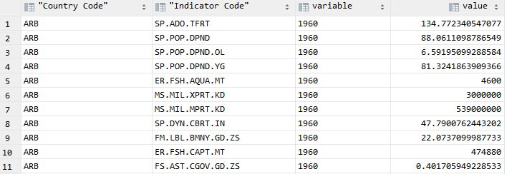

Beispiele
WDI-Daten: Pivotisierung notwendig!

Slide 8
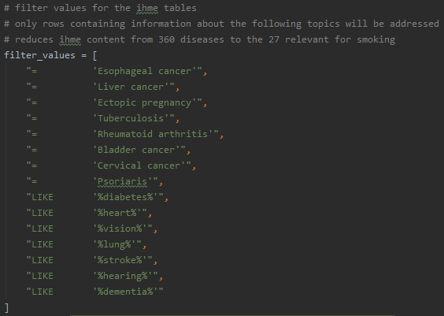
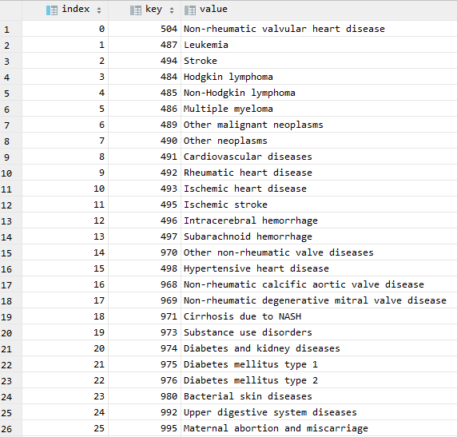
Beispiele
IHME-Daten: Einschränkung der relevanten Wertebereiche, dadurch Reduzierung der Tabellen
Werte recherchiert (Arztbefragung, Artikel)

Slide 9
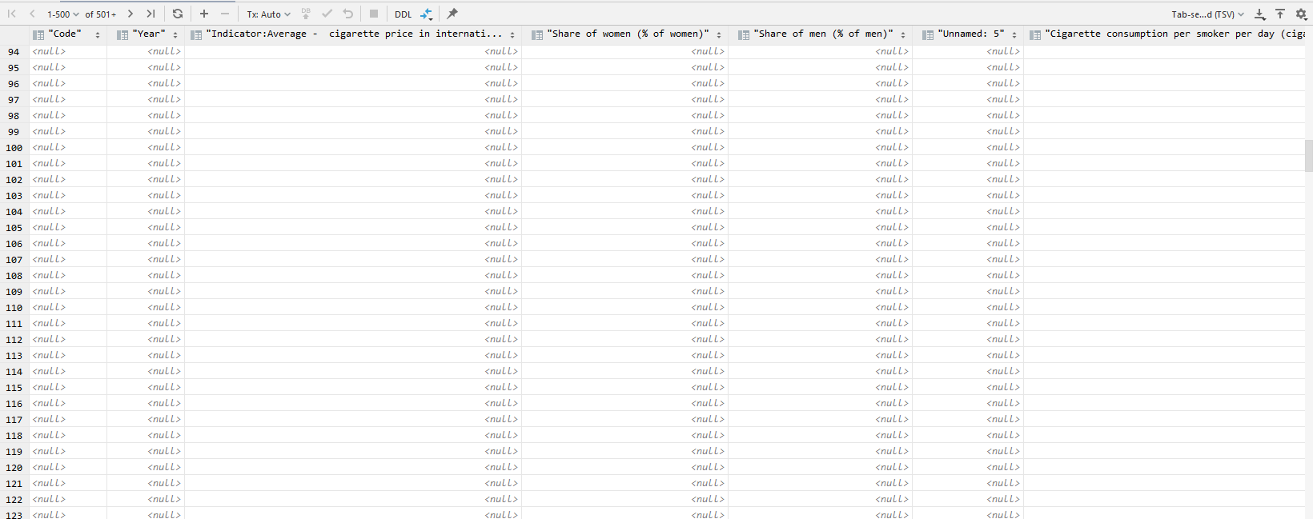
Beispiele
GHDx-Daten: „Das sind zwar 17 Tabellen, aber die verknüpfen wir dann einfach miteinander über deren Key, das passt schon…“
So einfach war es dann doch nicht!

Slide 10
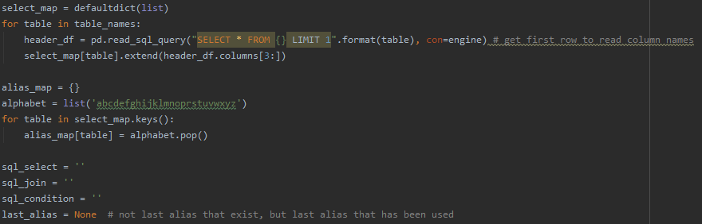
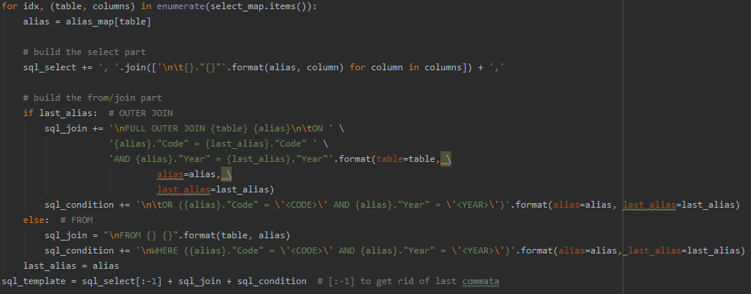
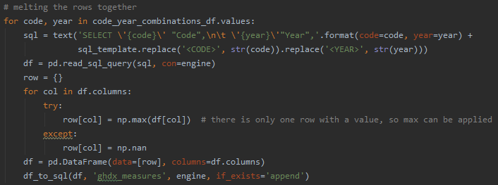
Beispiele
Nach mehreren Anläufen entstand folgendes Skript:

Slide 11
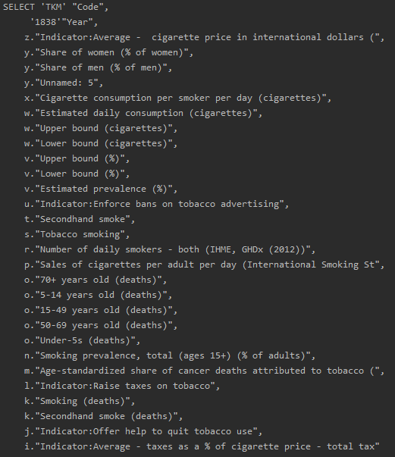
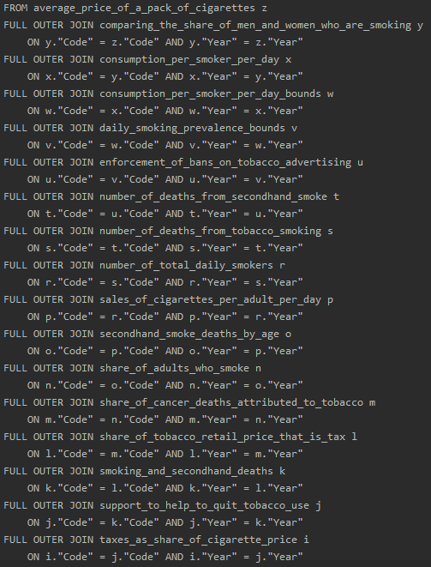
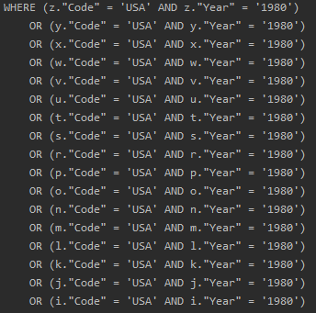
Beispiele
Folgende Abfrage pro Land-/Jahreskombination einmal ausgeführt!

Slide 12
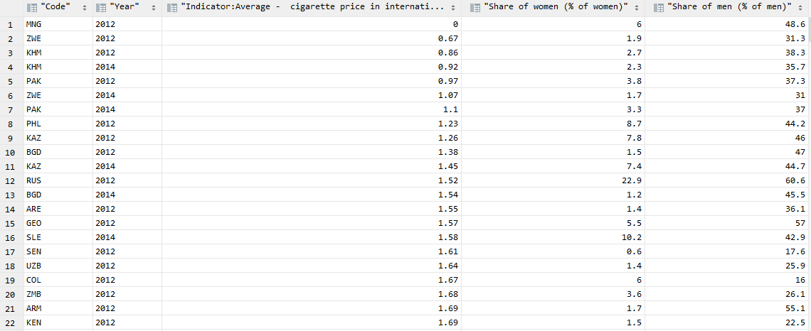
Beispiele
Dann aber doch noch mit dem Happy End! ☺

Slide 13
Was wir gelernt haben
Manchmal hilft es, die Doku genauer zu studieren:
% werden in PostgreSQL für Wildcards benutzt (mehrere Zeichen)
% werden in SQLAlchemy (Datenbank-Connection für Python) für String-Formatierungen verwendet
Konflikt sorgt für verwirrende Errors („can‘t interpret dict“)
SQLAlchemy bietet eine Wrapper-Funktion text(), mit der solche Hürden umgangen werden können

Slide 14
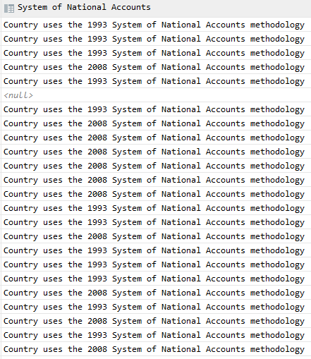
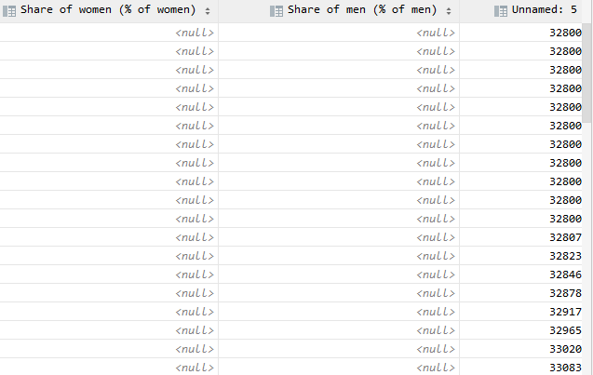
Nächste Schritte
Bereinigung der Daten!
Views erstellen, in denen Spalten umbenennt werden

Slide 15

Danke für die Aufmerksamkeit!
Sascha Obst, Johannes Hötter
HBRSler
05.12.19

